Slide 1
基于Flush+Reload的
AES算法Cache计时攻击
杨宇鑫
2026.03.18

Slide 2
1.1 AES128算法加密
密钥预处理：128位种子密钥 -> 按列填充到 4×4 的矩阵中 -> 密钥扩展 -> 扩展出 11 个 128 位的子密钥，
每个子密钥也是 4×4 的字节矩阵。
明文处理： 取128bit明文（分组加密） -> 经11轮加密：
初始轮：仅进行 AddRoundKey（与第 0 轮密钥异或）。
9 轮标准轮：每轮依次执行 SubBytes → ShiftRows → MixColumns → AddRoundKey。
最终轮：依次执行 SubBytes → ShiftRows → AddRoundKey（没有 MixColumns）。

Slide 3
1.1 AES128算法加密
密钥预处理：128位种子密钥 -> 按列填充到 4×4 的矩阵中 -> 密钥扩展 -> 扩展出 11 个 128 位的子密钥，
每个子密钥也是 4×4 的字节矩阵。
明文处理： 取128bit明文（分组加密） -> 经11轮加密：
初始轮：仅进行 AddRoundKey（与第 0 轮密钥异或）。
9 轮标准轮：每轮依次执行 SubBytes → ShiftRows → MixColumns → AddRoundKey。
最终轮：依次执行 SubBytes → ShiftRows → AddRoundKey（没有 MixColumns）。
可以预先计算SubBytes → ShiftRows → MixColumns，得到4张256×32bit的T表（Te0~Te3）
9轮标准轮：每轮输入状态直接通过查询T表得到结果，然后与轮密钥异或
最终轮：仍然使用T表，但只提取其包含的S盒结果的那些字节（因为不进行列混淆），然后与轮密钥异或

Slide 4
1.2 带查表加速的AES128算法加密
密钥预处理：128位种子密钥 -> 按列填充到 4×4 的矩阵中 -> 密钥扩展 -> 扩展出 11 个 128 位的子密钥，
每个子密钥也是 4×4 的字节矩阵。
明文处理： 取128bit明文（分组加密） -> 经11轮加密：
初始轮：仅进行 AddRoundKey（与第 0 轮密钥异或）。
9 轮标准轮：每轮依次执行 查T表 → AddRoundKey。
最终轮：依次执行 查T表 → AddRoundKey（没有 MixColumns）。
可以预先计算SubBytes → ShiftRows → MixColumns，得到4张256×32bit的T表（Te0~Te3）
9轮标准轮：每轮输入状态直接通过查询T表得到结果，然后与轮密钥异或
最终轮：仍然使用T表，但只提取其包含的S盒结果的那些字节（因为不进行列混淆），然后与轮密钥异或

Slide 5

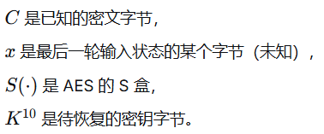

2.1 攻击思想 - 最终轮
在最终轮中基于如下关系：
其中：
故，由位运算结论：

Slide 6
2.1 攻击思想 - 最终轮
在最终轮中基于如下关系：
其中：
故，由位运算结论：
如何求出x？
因为后面需要进行针对x的查表操作，
所以对表进行flush and reload监测，
进而泄露x的值

Slide 7
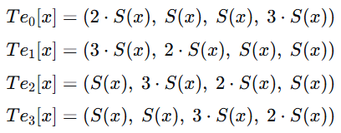
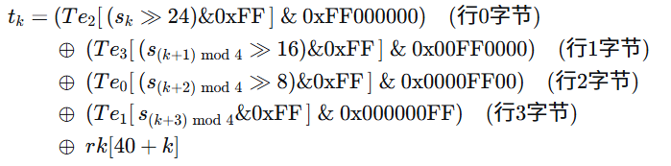
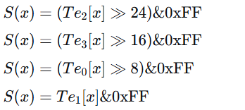
2.2 加密细节 - 最终轮
依然使用T表加速加密最终轮

Slide 8
2.2 加密细节 - 最终轮
依然使用T表加速加密最终轮

Slide 9
1.2 带查表加速的AES128算法加密
密钥预处理：128位种子密钥 -> 按列填充到 4×4 的矩阵中 -> 密钥扩展 -> 扩展出 11 个 128 位的子密钥，
每个子密钥也是 4×4 的字节矩阵。
明文处理： 取128bit明文（分组加密） -> 经11轮加密：
初始轮：仅进行 AddRoundKey（与第 0 轮密钥异或）。
9 轮标准轮：每轮依次执行 查T表 → AddRoundKey。
最终轮：依次执行 查T表 → AddRoundKey（没有 MixColumns）。
可以预先计算SubBytes → ShiftRows → MixColumns，得到4张256×32bit的T表（Te0~Te3）
9轮标准轮：每轮输入状态直接通过查询T表得到结果，然后与轮密钥异或
最终轮：仍然使用T表，但只提取其包含的S盒结果的那些字节（因为不进行列混淆），然后与轮密钥异或

Slide 10
1.2 带查表加速的AES128算法加密
密钥预处理：128位种子密钥 -> 按列填充到 4×4 的矩阵中 -> 密钥扩展 -> 扩展出 11 个 128 位的子密钥，
每个子密钥也是 4×4 的字节矩阵。
明文处理： 取128bit明文（分组加密） -> 经11轮加密：
初始轮：仅进行 AddRoundKey（与第 0 轮密钥异或）。
9 轮标准轮：每轮依次执行 查T表 → AddRoundKey。
最终轮：依次执行 查T表 → AddRoundKey（没有 MixColumns）。
可以预先计算SubBytes → ShiftRows → MixColumns，得到4张256×32bit的T表（Te0~Te3）
9轮标准轮：每轮输入状态直接通过查询T表得到结果，然后与轮密钥异或
最终轮：仍然使用T表，但只提取其包含的S盒结果的那些字节（因为不进行列混淆），然后与轮密钥异或

Slide 11
2.2 加密细节 - 最终轮
依然使用T表加速加密最终轮

Slide 12
2.2 加密细节 - 最终轮
依然使用T表加速加密最终轮
查T表
轮密钥加

Slide 13
2.2 加密细节 - 最终轮
查T表

Slide 14
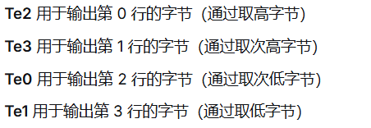
2.3 攻击切入点 - 最终轮 - T表
查T表
对T表进行flush and reload检测。一共有4个T表（ ），每一个T表对应一行数据，独立分工：
缓存行大小：64B
每个T表大小：256×4B = 1024B = 16×64B = 16×16×4B （每个T表占16个缓存行，每个缓存行有16个条目）
每个T表的前16个条目（索引0~15）恰好占一个缓存行。

Slide 15
2.3 攻击切入点 - 最终轮 - T表
查T表
对T表进行flush and reload检测。一共有4个T表（ ），每一个T表对应一行数据，独立分工：
缓存行大小：64B
每个T表大小：256×4B = 1024B = 16×64B = 16×16×4B （每个T表占16个缓存行，每个缓存行有16个条目）
每个T表的前16个条目（索引0~15）恰好占一个缓存行。
攻击者监控：每个T表的第0号缓存行（共4个缓存行）。

Slide 16
2.3 攻击切入点 - 最终轮 - T表
查T表
对T表进行flush and reload检测。一共有4个T表（ ），每一个T表对应一行数据，独立分工：
缓存行大小：64B
每个T表大小：256×4B = 1024B = 16×64B = 16×16×4B （每个T表占16个缓存行，每个缓存行有16个条目）
每个T表的前16个条目（索引0~15）恰好占一个缓存行。
攻击者监控：每个T表的第0号缓存行（共4个缓存行）。
攻击方法：flush and reload + 排除法

Slide 17
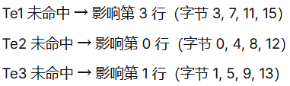
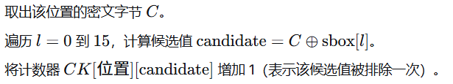
2.4 攻击：flush and reload + 排除法
攻击者监控：每个T表的第0号缓存行（共4个缓存行）
以Te0为例：在 Flush+Reload 攻击中，如果 Te0 的缓存行未被访问，则意味着本次加密中所有使用 Te0 的输入字节都不在 0～15 范围内，而 Te0 负责的是第 2 行的输出，所以会影响到第 2 行的四个密钥字节（即字节位置 2, 6, 10, 14）。同理：
根据 AES 最终轮的关系：
于是，对于每个受影响的密钥字节，执行以下排除操作：

Slide 18
2.4 攻击：flush and reload + 排除法
攻击者监控：每个T表的第0号缓存行（共4个缓存行）
以Te0为例：在 Flush+Reload 攻击中，如果 Te0 的缓存行未被访问，则意味着本次加密中所有使用 Te0 的输入字节都不在 0～15 范围内，而 Te0 负责的是第 2 行的输出，所以会影响到第 2 行的四个密钥字节（即字节位置 2, 6, 10, 14）。同理：
根据 AES 最终轮的关系：
于是，对于每个受影响的密钥字节，执行以下排除操作：

Slide 19
2.4 攻击：flush and reload + 排除法
攻击者监控：每个T表的第0号缓存行（共4个缓存行）
以Te0为例：在 Flush+Reload 攻击中，如果 Te0 的缓存行未被访问，则意味着本次加密中所有使用 Te0 的输入字节都不在 0～15 范围内，而 Te0 负责的是第 2 行的输出，所以会影响到第 2 行的四个密钥字节（即字节位置 2, 6, 10, 14）。同理：
根据 AES 最终轮的关系：
于是，对于每个受影响的密钥字节，执行以下排除操作：
这样，通过多次加密不同样本，正确密钥值被排除的次数极少，而错误候选被大量排除，最终选择被排除次数最少的候选作为恢复的密钥字节。

Slide 20
2.5 攻击原理 - 概率论视角
每个 T 表在一次加密中被访问 40 次（10 轮 × 每轮 4 次）。
每次访问的输入字节均匀随机，落在监控范围 0~15 的概率为 16/256 = 1/16，不落在的概率为 15/16。
在 Flush+Reload 攻击中，每个 T 表在单次加密中未被访问的概率为 p = (15/16)^40 ≈ 0.0756。由于有 4 个 T 表，且每个表未命中时会影响该表负责的 4 个密钥字节（每个字节排除 16 个候选值），因此一次加密中期望排除的候选总次数为：4 × p × 4 × 16 = 256p ≈ 256 × 0.0756 ≈ 19.35 次
这表示平均每次加密会在所有 16 个密钥字节上累计增加约 19.35 次排除计数。
对于某个具体的密钥字节，它只受一个 T 表影响，因此该字节上的某个固定错误候选值被排除的概率为 p × 16/256 = p/16 ≈ 0.004725。
经过 N 次加密，该错误候选被排除的期望次数为 N · p/16，而正确候选的排除次数理论上为 0。当 N = 5000 时，期望排除次数约为 5000 × 0.004725 ≈ 23.625 次，此时正确候选的计数期望 0 远小于所有错误候选的计数，因此分界非常明显。

Slide 21
3.1 实验过程 - 实验环境
3.1 实验环境：
硬件环境
CPU型号: 11th Gen Intel(R) Core(TM) i5-1135G7 @ 2.40GHz
CPU核心数: 2核
内存: 2GB
架构: x86_64
缓存行大小: 64字节
软件环境
操作系统: Ubuntu 20.04.6 LTS (Focal Fossa)
内核版本: Linux 5.15.0-139-generic
编译器: GCC 9.4.0
编译选项
CFLAGS = -O0 -g -march=native -Wall -fno-stack-protector -Iinclude
编译选项说明
-O0: 禁用优化，确保内存访问不被编译器优化掉
-march=native: 针对当前CPU架构优化
-fno-stack-protector: 避免栈保护代码干扰缓存行为

Slide 22
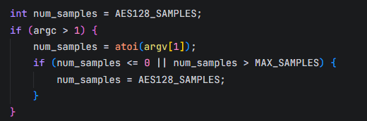
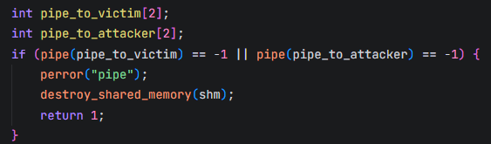
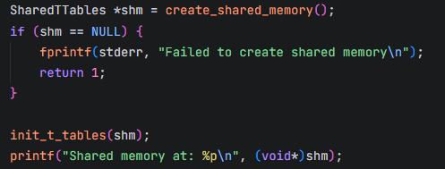
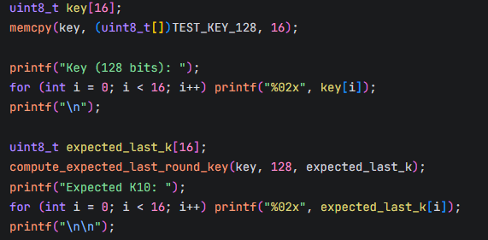
3.2 实验过程 - 初始化
3.2.1 参数校验：
3.2.2 创建共享内存：
3.2.3 创建通信管道：
3.2.4 准备测试密钥：

Slide 23
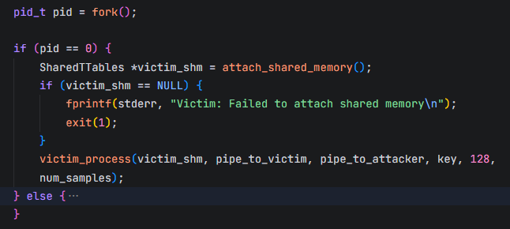
3.2 实验过程 - 主控制逻辑
3.2.5 创建受害者进程：使用fork()创建子进程作为受害者，子进程将执行加密操作，父进程作为攻击者进行侧信道攻击

Slide 24
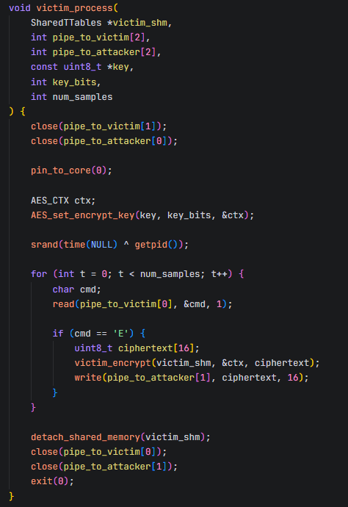
3.2 实验过程 - 主控制逻辑
3.2.5 创建受害者进程：使用fork()创建子进程作为受害者，子进程将执行加密操作，父进程作为攻击者进行侧信道攻击

Slide 25
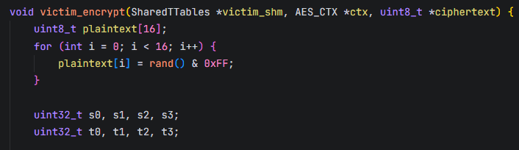
3.2 实验过程 - 受害者进程
3.2.5 创建受害者进程：使用fork()创建子进程作为受害者，子进程将执行加密操作，父进程作为攻击者进行侧信道攻击
受害者进程（子进程）
攻击者进程（父进程）
每轮加密使用随机明文

Slide 26
3.2 实验过程 - 受害者进程
3.2.5 创建受害者进程：使用fork()创建子进程作为受害者，子进程将执行加密操作，父进程作为攻击者进行侧信道攻击
受害者进程（子进程）
攻击者进程（父进程）
通过管道与攻击者进程
通信，实现进程同步。
每轮加密使用随机明文

Slide 27
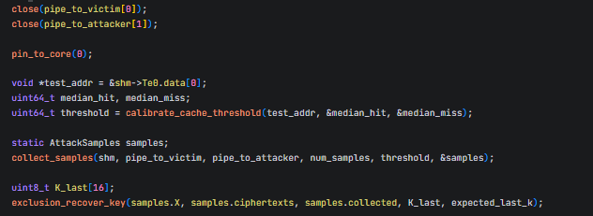
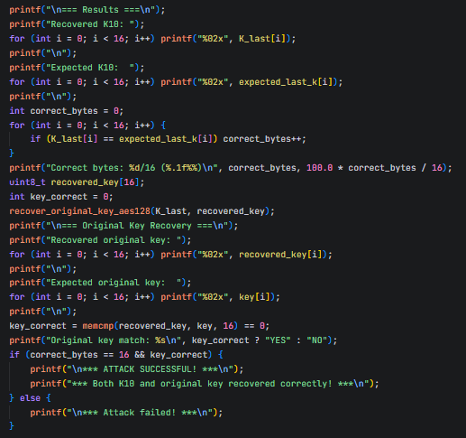
3.2 实验过程 - 攻击者进程
3.2.5 创建受害者进程：使用fork()创建子进程作为受害者，子进程将执行加密操作，父进程作为攻击者进行侧信道攻击

Slide 28
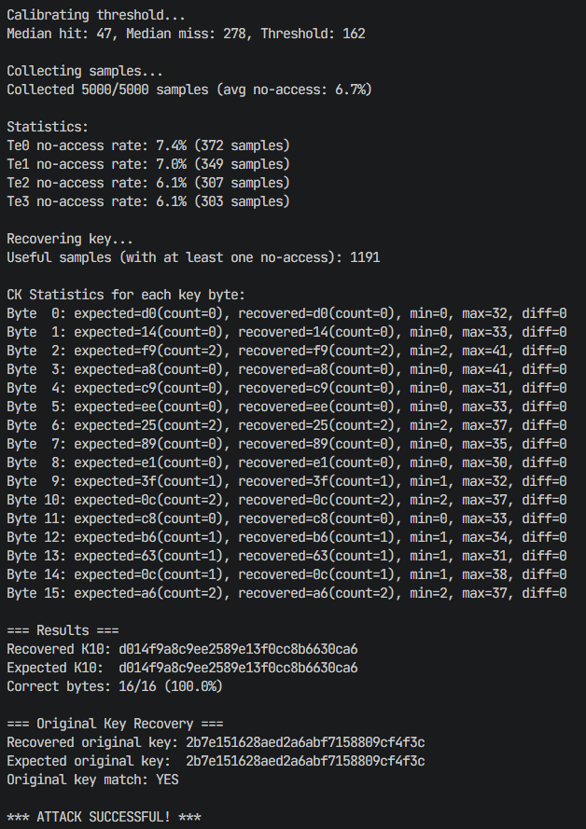
3.3 实验结果
阈值校准：命中中位数 47 个周期，未命中中位数 278 个周期，阈值设为 162。
总样本数 5000，整体无访问率 8.2%，与理论值 p = (15/16)^40 ≈ 7.5%非常接近。
各 T 表无访问率略有波动（6.1% ~ 7.4%），属于正常统计涨落。
有用样本（至少一个表未命中）共 1191 个，占总样本的 23.82%，与理论值
1 - (1-p)^4 ≈ 27% 基本吻合。

Slide 29
3.3 实验结果
阈值校准：命中中位数 47 个周期，未命中中位数 278 个周期，阈值设为 162。
总样本数 5000，整体无访问率 8.2%，与理论值 p = (15/16)^40 ≈ 7.5%非常接近。
各 T 表无访问率略有波动（6.1% ~ 7.4%），属于正常统计涨落。
有用样本（至少一个表未命中）共 1191 个，占总样本的 23.82%，与理论值
1 - (1-p)^4 ≈ 27% 基本吻合。
SUCCESS! 成功恢复出原始密钥

Slide 30
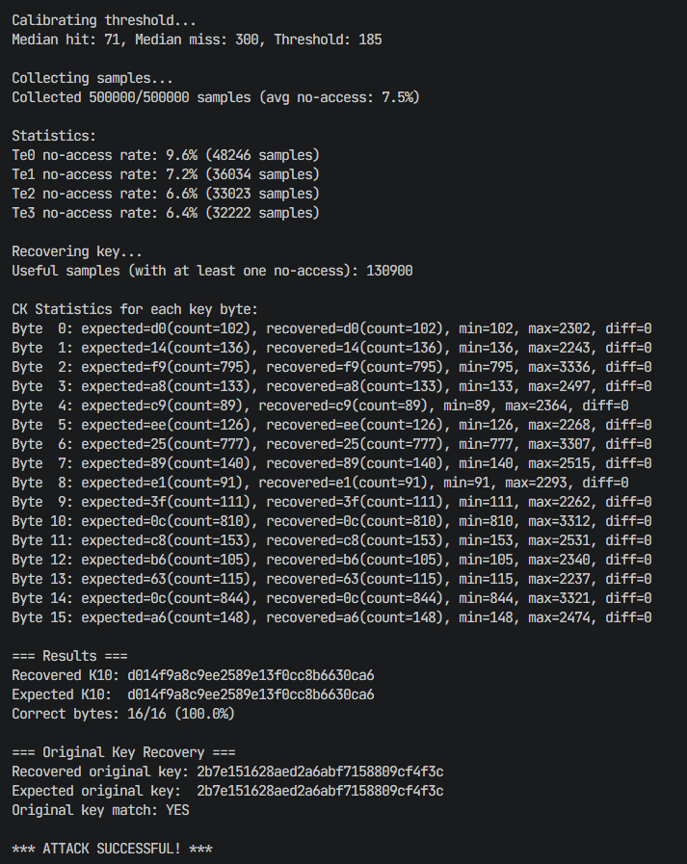
3.4 另一些测试
3.4.1 将样本量增加到50万：
可以看到总体的无访问率收敛在了7.5%，和理论计算的结果一致。

Slide 31
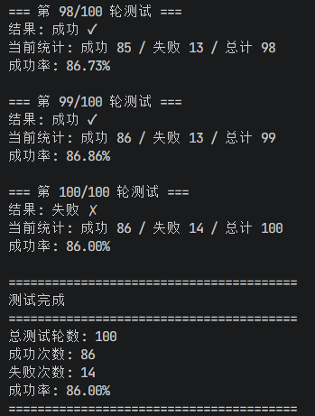
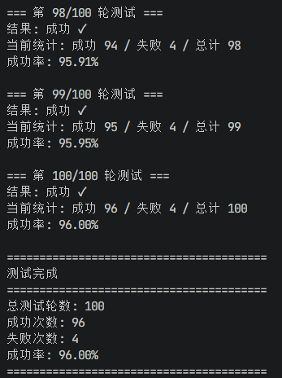
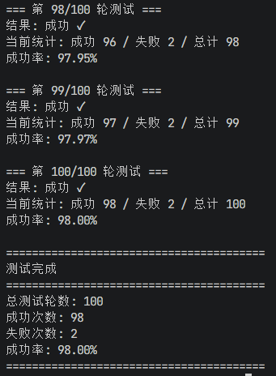
3.4 另一些测试
3.4.2 对攻击AES-128成功率的测试：
5000样本，100轮： 10000样本，100轮： 15000样本，100轮：

Slide 32
4. 下周目标
针对AES192和AES256做侧信道攻击的分析。由于最终轮密钥位数小于种子密钥位数，只有一个轮密钥无法恢复完整的AES192和AES256原始密钥，所以需要另作分析。

Slide 33
谢谢！
杨宇鑫
2026.03.18

